Slide 1
Загадки, пословицы и поговорки
Литературное чтение
2 класс
Выполнено: учителем высшей категории
Борзенко Т. И.

Slide 2
Что такое загадка?
Загадка – это иносказательное изображение предметов и явлений действительности или их описание, которое предлагается разгадать.

Slide 3
Волосата, зелена,
В листьях прячется она.
Хоть и много ножек,
Бегать всё равно не может.
гусеница
Не огонь, а жжётся.
крапива
Не человек, а говорит.
попугай

Slide 4
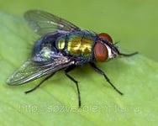
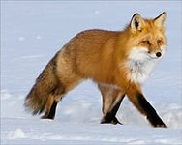
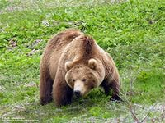
Не птица, а летает,
С хоботом, а не слон.
муха
Жёлтая хозяюшка
Из леса пришла,
Всех кур пересчитала
И собой унесла.
лиса
Летом гуляет, зимой отдыхает.
медведь

Slide 5
Что такое пословица?
Пословица - это краткое народное изречение, в котором отражается народная мудрость, жизненный опыт.

Slide 6
Верь не силе, а правде.
Огонь жжет, вода мочит, а печка сушит.
Для друга и семь верст не околица.
Не учи безделью, а учи рукоделью.

Slide 7
Что такое поговорка?
Поговорка – образное выражение, которое метко отображает какое-либо жизненное явление. В них чаще всего нет смысла, и ограничиваются они различными иносказательными выражениями – это их главное отличие от пословиц.

Slide 8
Штопай дыру, пока невелика.
С огнем да с водою не поспоришь.
Смехом сыт не будешь.
Силенка, что у цыпленка.

Slide 9
Понравился ли вам урок?

